Slide 1


ASÜ YAZILIM MÜHENDİSLİĞİ TOPLULUĞU
FELSEFE, AMAÇ ve HEDEF
ETKİNLİKLER
YARIŞMALAR
PROJELER
EĞİTİMLER
ÜYELİK İŞLEMLERİ

Slide 2
KURUCU ÜYELER
MEHMET AKİF AKKOÇ
HALİL TEMUR
MERT ÇELİK
ÖMÜR FARUK DURU
RECEP BEYDÜZ
ZEYNEP CANBULUT
SİFA TÜZEL
EMİR FETOLMAZ
BURAK ARIKAN

Slide 3
FELSEFEMİZ
‘Etrafındakilerin ortalaması kadarsın’
Meraklı olanın bilgisini, tecrübeli olanın deneyimini paylaştığı, herkesin hem öğrenci hem de öğretmen olduğu bir kültürle birbirimizi sürekli olarak yukarı çeken bir ortam yaratmayı ilke ediniyoruz.

Slide 4
AMAÇLARIMIZ
Aksaray Üniversitesi öğrencilerinin yazılım mühendisliği alanındaki teorik ve pratik bilgilerini artırmak, sektörle bağlarını güçlendirmek, sosyal ve profesyonel gelişimlerine katkıda bulunmak.
Kişisel Gelişim | Sektörel Problem Çözümü
Projeler | Ticarileşebilen Girişimler
Teoriden Pratiğe | Teknopark/Kuluçka İş Birliği
Mezuniyet Öncesi Portfolyo | Ulusal Başarı

Slide 5
HEDEFLERİMİZ
«Olduğunuz yerden başlayın. Elinizde olanı kullanın. Elinizden geleni yapın»
Algoritmik düşünme ve problem çözme yeteneklerini geliştirecek etkinlikler düzenlemek.
Güncel yazılım teknolojileri üzerine eğitimler, atölye çalışmaları ve seminerler organize etmek.
Üyeler arasında proje geliştirme kültürünü teşvik etmek ve takım çalışmalarını desteklemek.
Sektörden profesyonellerle öğrencileri buluşturan kariyer günleri, teknik geziler düzenlemek.
Sosyal sorumluluk projeleri geliştirmek ve teknolojiyi toplum yararına kullanmak.

Slide 6
ETKİNLİKLER
Teknik ve Ekip Gezileri
Konferans ve Seminerler
Sektörle Buluşmalar
Kariyer Etkinlikleri
Kurslar ve Atolye Çalışmaları
Ödüllü yarışmalar
Sosyal ve Kültürel faaliyetler
Kodlama kampları

Slide 7
YARIŞMALAR ve PROJE GELİŞTİRMENİN FAYDALARI
Sektöre Hazırlık ve Gerçek Deneyim
Motivasyon ve Özgüven Artışı
Ağ (Network) Oluşturma
Yeni Teknolojileri Keşfetme Fırsatı
Teorik Bilgiyi Pratiğe Dökme
Güçlü Bir Portfolyo Oluşturma
Problem Çözme Yeteneğini Geliştirme
Takım Çalışması ve İletişim Becerisi Kazanma

Slide 8
PROJELERİMİZ
TEKNOFEST
TUBİTAK
TİCARİ PROJELER
MOBİL VE BİLGİSAYAR KODLAMA
WEB TEKNOLOJİLERİ
ROBOTİK KODLAMA
OYUN GELİŞTİRME

Slide 9
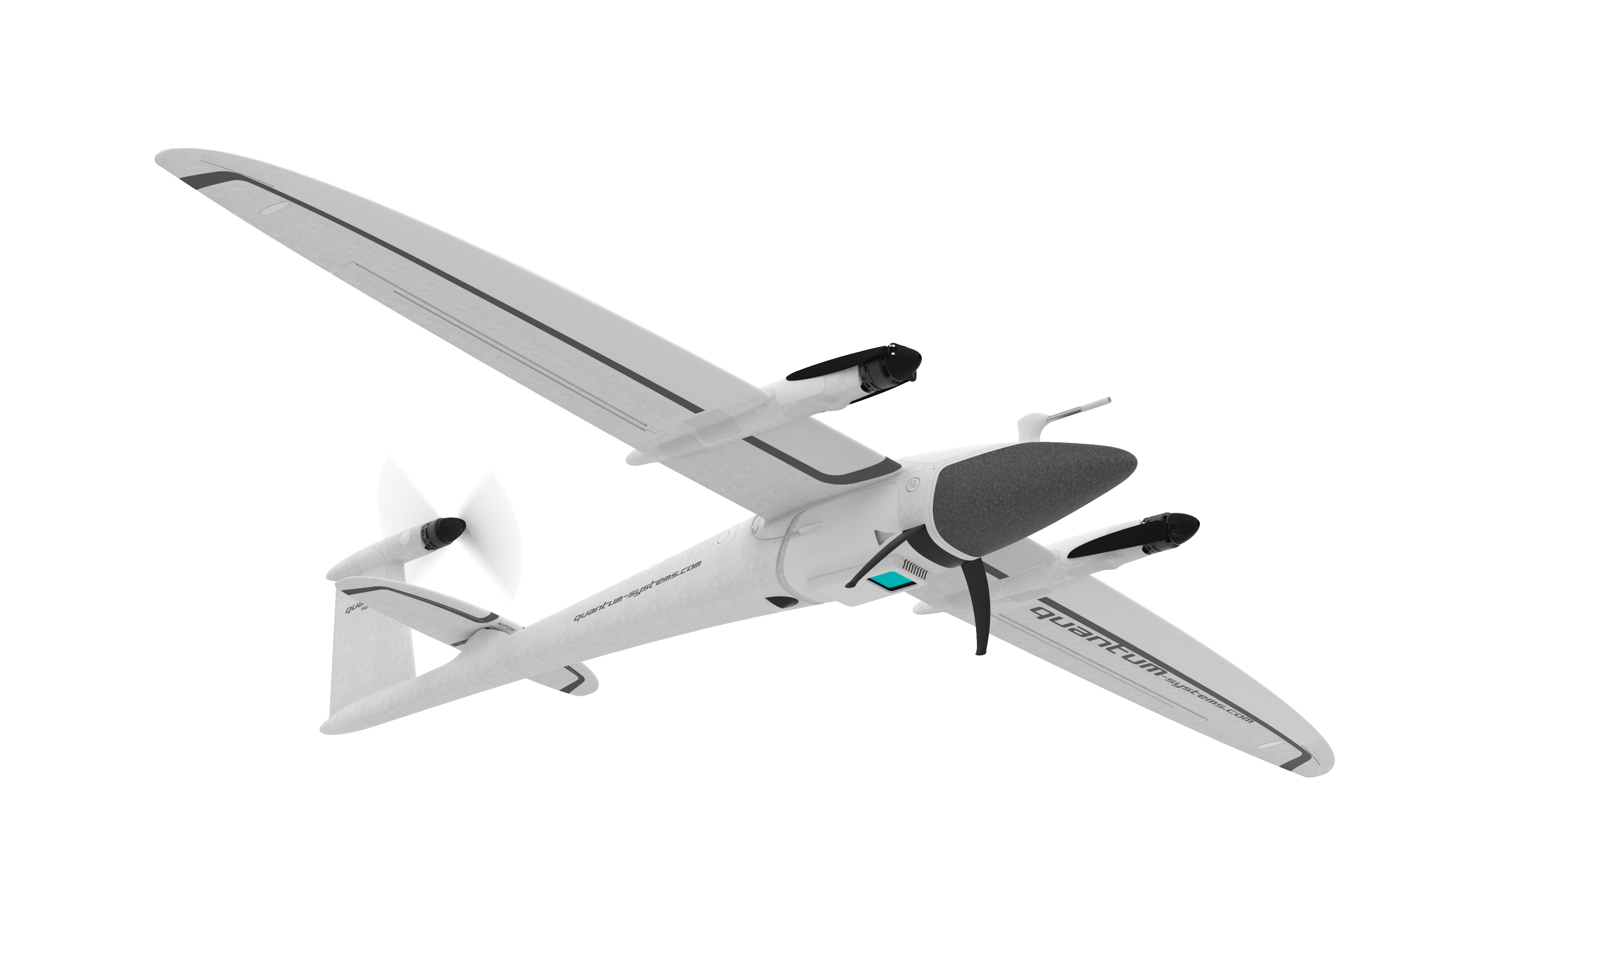
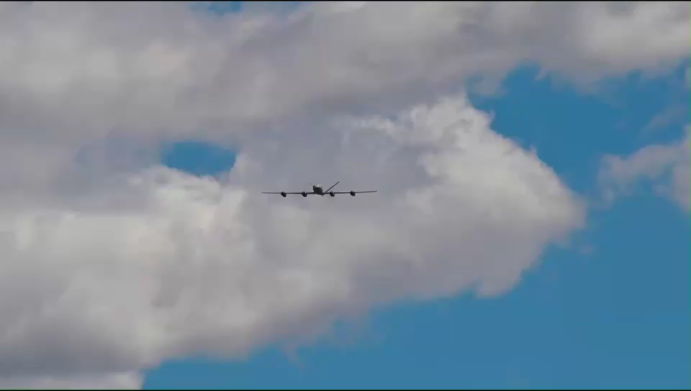
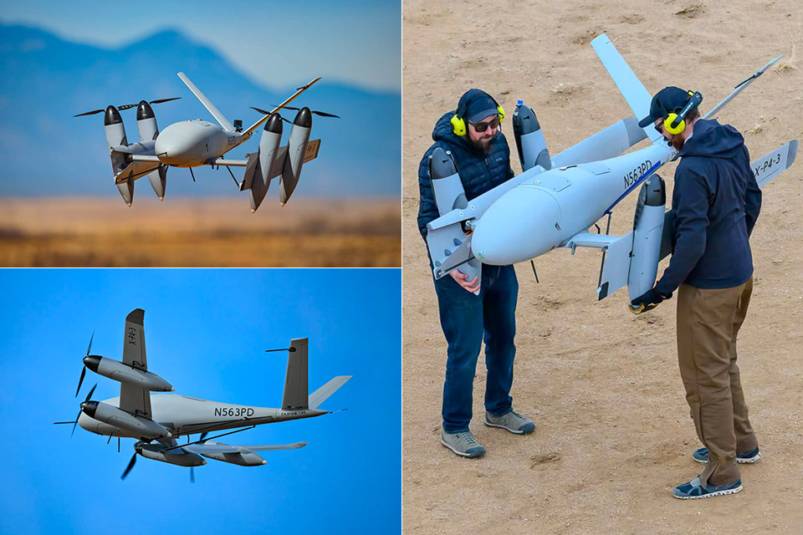
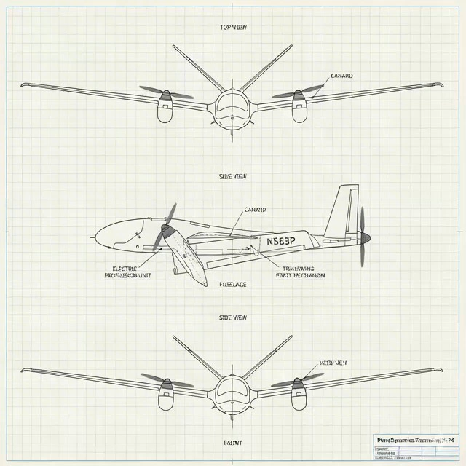
TEKNOFEST
Teknofest programı kapsamında ulusal insansız hava aracı serbest görev kategorisinden girilecektir.
Vertical Take-Off and Landing (VTOL) Dikey Kalkış ve İniş
VTOL İHA, piste gerek duymadan dikey kalkış‑iniş yapabilen ve ardından sabit kanatlı modda ileri seyir uçuşuna geçebilen insansız hava platformudur.
Yapacağımız TEKNOFEST projesi VTOL İHA kategorisi üzerinedir.
Geriye kalan detaylar gizlilik ilkesi gereği sadece teknofest projesi ekibi ile paylaşılacaktır.

Slide 10
DİĞER PROJELER
AKTİF BİR TUBİTAK PROJESİ BULUNMAMAKTADIR, ÜYELERİMİZDEN GELEN FİKİRLERE GÖRE BELİRLENECEKTİR.
MOBİL VE BİLGİSAYAR UYGULAMARINDA DEVAM EDEN PROJELERİMİZ MEVCUTTUR. DETAY ÜYELERİMİZLE PAYLASILACAKTIR.
WEB UYGULARIMIZ KİSİSEL AMACLARA GÖRE BELİRLENMEKTEDİR.

Slide 11
EĞİTİMLER
C# uygulamaları
Mobil Uygulamalar
Oyun Geliştirme
Robotik Kodlama
Web Sitesi
Github
Linkedin
Vscode

Slide 12


ASÜ YAZILIM MÜHENDİSLİĞİ TOPLULUĞU
SOSYAL MEDYA VE İLETİŞİM
ÜYELİK İÇİN BAŞVURU FORMU
! YALNIZCA ÜYELER

